Slide 1
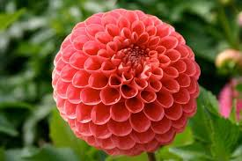
স্বাগতম

Slide 2
শিক্ষক পরিচিতিঃ

Slide 3
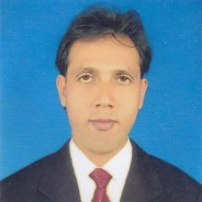
মোঃ শফিউর রহমান
সহকারি শিক্ষক
বর্ডার গার্ড সরকারি প্রাথমিক বিদ্যালয়।
সরাইল, ব্রাহ্মণবাড়িয়া।

Slide 4
শ্রেণিঃ চতুর্থ বিষয়ঃ প্রাথমিক বিজ্ঞান
পাঠ শিরোনামঃ উদ্ভিদ ও প্রাণী
পাঠ্যাংশঃ উদ্ভিদ ও প্রাণীর বাসস্থান ও পার্থক্য।

Slide 5
শিখনফলঃ
2.1.1 বিভিন্ন উদ্ভিদ ও প্রাণী বিভিন্ন পরিবেশে বসবাস করে তা বর্ণনা করতে পারবে?
২.1.4 পরিবেশে জীবের বিভিন্ন আবাসস্থল শনাক্ত করতে পারবে?
2.2.1 উদ্ভিদ ও প্রাণীর মধ্যে পার্থক্য করতে পারবে?

Slide 6
নিরাপদ পরিবেশ সৃষ্টিঃ
ছড়া গানের মাধ্যমে।

Slide 7
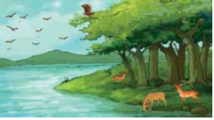
ছবিতে কী দেখতে পাচ্ছ?
উদ্ভিদ ও প্রাণী।

Slide 8
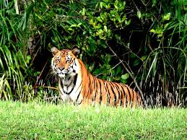
রয়েল বেঙ্গল টাইগার কোথায় বাস করে ?
সুন্দরবনে।

Slide 9
পাঠ ঘোষণা

Slide 10
উদ্ভিদ ও প্রাণীর বাসস্থান ও পার্থক্য।

Slide 11
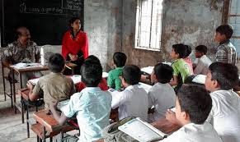
উপস্থাপন

Slide 12
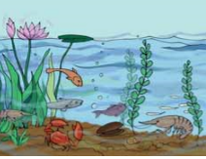
মাছ কোথায় বাস করে?

Slide 13
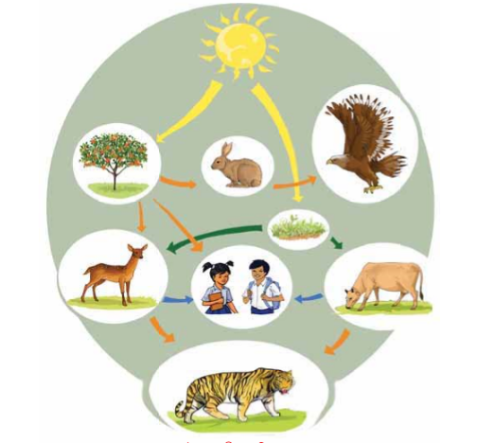
ছিত্রে কী দেখতে পাচ্ছ?
উদ্ভিদ নিজেই, নিজের খাদ্য তৈরি করছে ।
প্রাণী খাদ্যের জন্য উদ্ভিদের উপর নির্ভরশীল?

Slide 14
উদ্ভিদ
প্রাণী

Slide 15
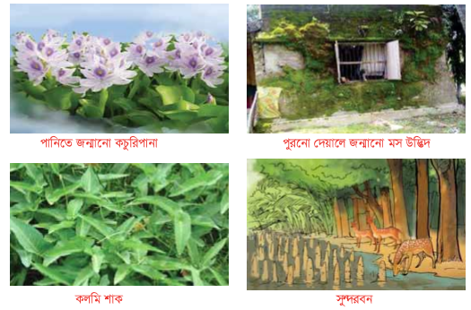

Slide 16
উদ্ভিদ ও প্রাণীর বাসস্থানঃ

Slide 17
বাসস্থান | উদ্ভিদ | প্রাণী
বনজ পরিবেশে | সুন্দরী, মেহগনি, গজারি ইত্যাদি। | রয়েল বেঙ্গল টাইগার, হরিণ, বানর ইত্যাদি।
জলজ পরিবেশে | শাপলা, কচুরিপানা, শেওলা ইত্যাদি। | ঝিনুক, চিংড়ি, মাছ, কুমির ইত্যাদি।
স্থলজ পরিবেশে | বিভিন্ন ধরনের উদ্ভিদ। | মানুষ ও বিভিন্ন ধরনের প্রাণী।

Slide 18
প্রাণীর বসবাস

Slide 19
প্রাণীর নাম | কোথায় বাস করে
খরগোশ কচ্ছপ কুমির ব্যাঙ পাখি মৌমাছি মানুষ | মাটিতে গর্ত করে পানিতে জল ও স্থলে মাটি ও পানিতে গাছে গাছের ডালে গৃহে

Slide 20
উদ্ভিদ ও প্রাণী উভয়ের জীবন থাকলে
ও এদের বৈশিষ্টমূলক পার্থক্য রয়েছে। উদ্ভিদ নিজেই, নিজের খাদ্য তৈরি করতে পারে কিন্তু প্রাণী নিজের খাদ্য তৈরি করতে পারেনা। প্রাণী চলাচল করতে পারলেও, উদ্ভিদ চলাচল করতে পারেনা। প্রাণী হাত,পা, ডানা, মুখ,ব্যবহার করে সাড়া প্রদান করলেও উদ্ভিদ সাড়া প্রদান করেনা। উদ্ভিদ সূর্যের আলো থেকে শক্তি পায় কিন্তু প্রাণী উদ্ভিদ থেকে শক্তি পায়।

Slide 21
উদ্ভিদ ও প্রাণীর মধ্যে পার্থক্যঃ
উদ্ভিদ
প্রাণী
উদ্ভিদ নিজেই, নিজের খাদ্য তৈরি করতে পারে।
উদ্ভিদ চলাচল করতে পারেনা।
উদ্ভিদ সাড়া প্রদান করেনা।
উদ্ভিদ সূর্যের আলো থেকে শক্তি পায়।
প্রাণী নিজের খাদ্য তৈরি করতে পারেনা।
প্রাণী চলাচল করতে পারে।
প্রাণী হাত,পা, ডানা, মুখ,ব্যবহার করে সাড়া প্রদান করে।
প্রাণী উদ্ভিদ থেকে শক্তি পায়।

Slide 22
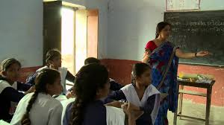
দলীয় কাজ

Slide 23
১ বামপাশের সাথে ডান পাশ মিল করঃ
(বাসস্থানের উপর ভিত্তি করে)
২। শূন্যস্থান পূরণ করঃ
১। তিমি | বন
২। কচুরিপানা | গৃহ
৩। বানর | পুকুর
৪। মানুষ | সমুদ্রে
১। ......... নিজের খাদ্য নিজে তৈরি করতে পারে।
২। প্রাণী খাদ্যের জন্য ……….উপর নির্ভরশীল।
৩। ……….প্রাণী সাড়া প্রদান করে।
৪। উদ্ভিদ ও প্রাণীর উভয়ে…….আছে।

Slide 24
নীরব পাঠ
শিক্ষার্থীদের নিরবে পাঠ পড়তে দিব।

Slide 25
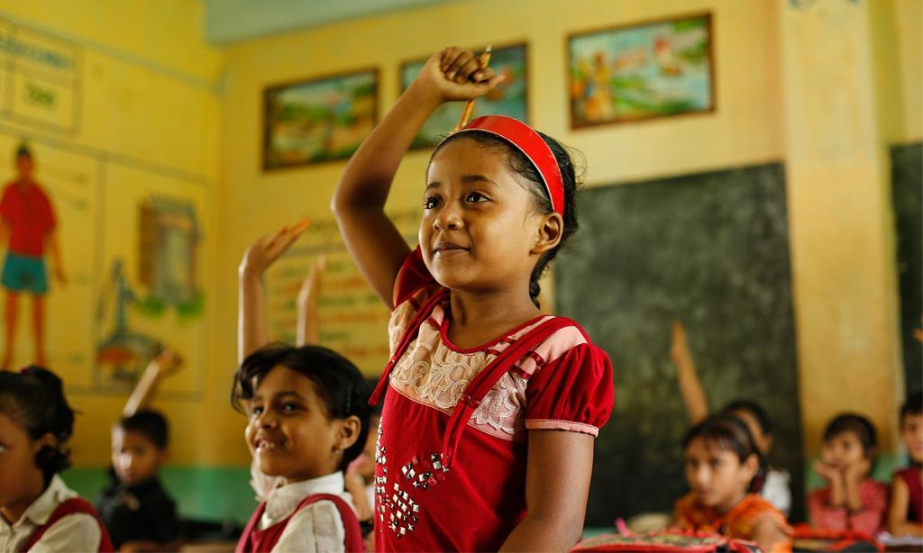
মূ
ল্যা
য়
ন

Slide 26
১। সঠিক উত্তরটি উত্তর পত্রে লিখ।
ক) নিচের কোনটি মরুভূমির প্রাণী?
ক) গরু খ) হরিণ গ) উট ঘ) মাছ
খ) নিচের কোনটি সাড়া প্রদান করে
ক) উদ্ভিদ খ) গাছ গ) চেয়ার ঘ) প্রাণী
উত্তরঃ উট
উত্তরঃ প্রাণী
২। উদ্ভিদ ও প্রাণীর মধ্যে ৩ টি পার্থক্য লিখ।

Slide 27
ক)পরিকল্পিত কাজ
১। উদ্ভিদ ও প্রাণীর মধ্যে ৪ টি পার্থক্য উল্লেখ কর।
২। তোমার বাড়ি থেকে ২ টি উদ্ভিদ ও ২ টি প্রাণীর ছবি এঁকে আনবে?

Slide 28
আজ আর নয়, তোমরা সবাই ভাল থেকো।

Slide 29
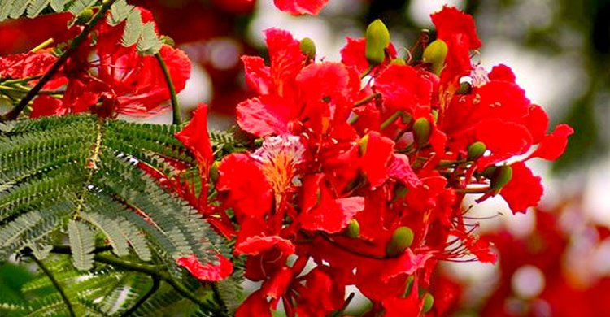
ধন্যবাদ

